Slide 1

Angular
Od zera do front-end developera ;)

Slide 2

Angular – co to jest?
JavaScript framework
Aplikacje client-side
HTML, CSS i TypeScript

Slide 3




Dlaczego Angular?
Rozszerzone tagi HTML
Komunikacja z back-end
Data binding
Modułowa budowa
Notes:
If, for …
Wbudowana komunikacja z back-endem
Śledzenie zmian w modelu, aktualizowanie danych, walidacja
Modular by design – jest zbudowany z „klocków”, które można łatwo wykorzystać w następnej aplikacji

Slide 4
Co nowego w Angular?
Nowy silnik Ivy
Nowa wersja TypeScript (4.0)
Dodatkowe opcje w linii poleceń
Starsze przeglądarki nie są już wspierane (m.in. IE 9, IE 10, IE Mobile)
Więcej w artykule
Notes:
Smaller bundle sizes
Faster testing
Better debugging
Improved CSS class and style binding
Improved type checking
Improved build errors
Improved build times, enabling AOT on by default
Improved Internationalization

Slide 5
Single page application
Index.html – zawiera główną stronę aplikacji
Często jedyna strona w całej aplikacji
Dlatego aplikacja Angular jest nazywana SPA (Single Page Application)

Slide 6



Budowa aplikacji
Component
Component
Component
Services

Slide 7
Angular module
Feature
Component
Component
Root
Component
Component
Feature
Component
Component

Slide 8
Jak to działa?
Moduł Angulara
Organizacja
Zakres działania
Środowisko rozwiązywania zależności (Template resolution environment)
Notes:
App.module

Slide 9
TypeScript
Open source
Nadzbiór Javascipt
Kompiluje się do czystego JavaScript
Silne typowanie
Język zorientowany obiektowo
Notes:
Omówienie projektu

Slide 10
Angular Command Line Interface
Schemat | Użycie
Component | ng g component my-new-component
Directive | ng g directive my-new-directive
Pipe | ng g pipe my-new-pipe
Service | ng g service my-new-service
Class | ng g class my-new-class
Guard | ng g guard my-new-guard
Interface | ng g interface my-new-interface
Enum | ng g enum my-new-enum
Module | ng g module my-module

Slide 11
Nowy projekt
npm install -g @angular/cli
01
ng new PROJECT-NAME
02
cd PROJECT-NAME
03
ng serve
04
Notes:
Struktura projektu

Slide 12
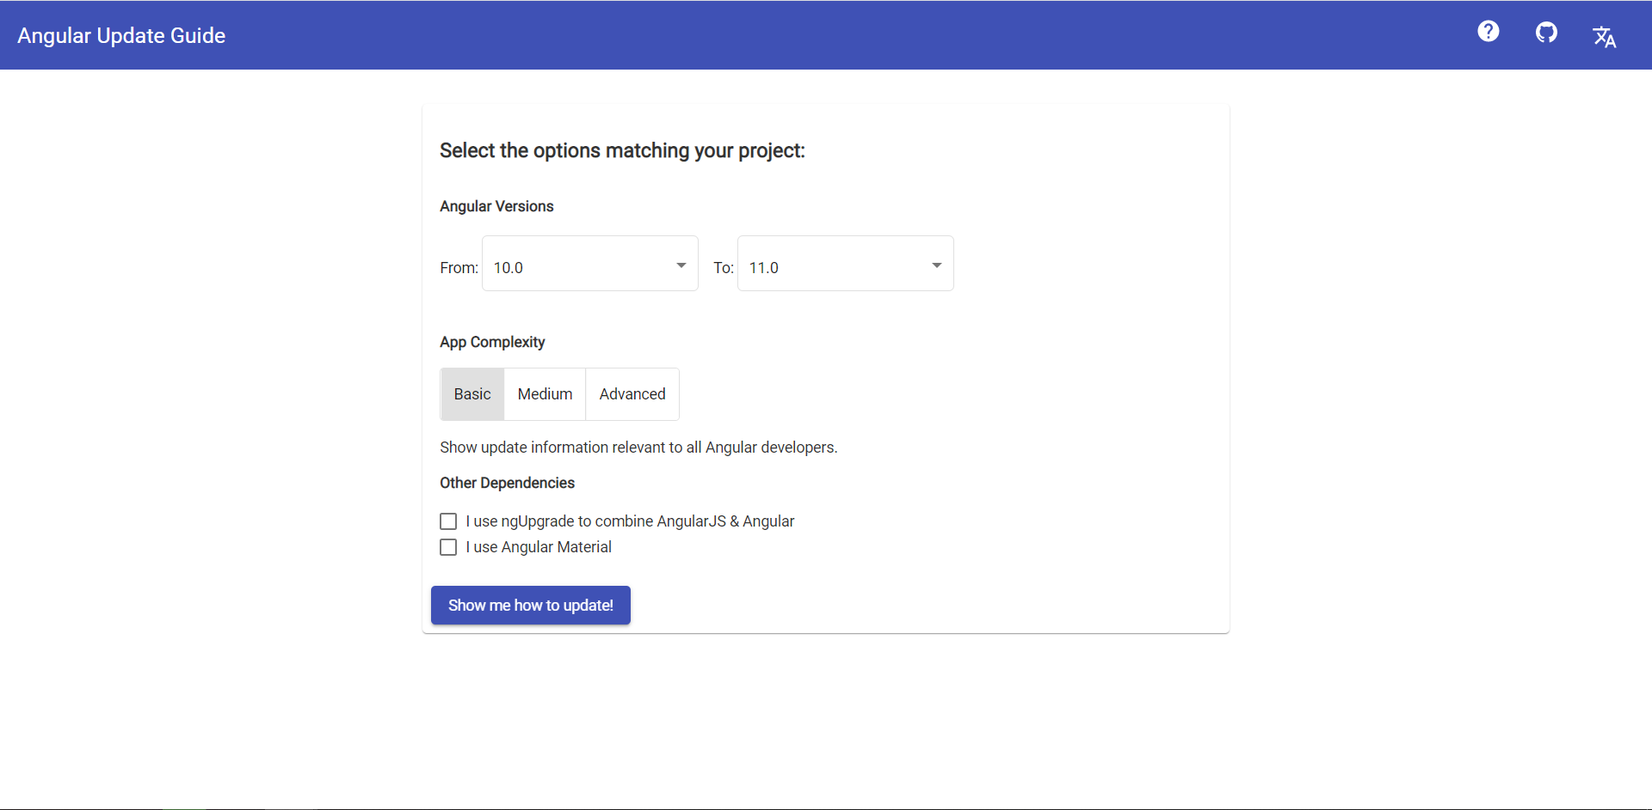
Upgrade do nowej wersji
https://update.angular.io/

Slide 13
Nasza aplikacja
Witaj!
index.html
App component
Lista herosów
Siła (gwiazdki)
Detale herosa
Hero Service

Slide 14
Komponent
Klasa
Szablon
Metadane
Komponent
Notes:
Szablon – Widok
Klasa – kod z properties, methods
Metadane - dekoratory

Slide 15
Komponent
Szablon
Metadata
Komponent
Klasa [Właściwości, Metody]
Szablon widoku
HTML
Definiuje bindingi i dyrektywy
Kod wspierający widok
TypeScript
Właściwości: dane
Metody: logika
Dodatkowe info dla Angular
Dekorator
Definiuje bindingi i dyrektywy

Slide 16
Jak wygląda komponent?
Import
import { Component } from '@angular/core';
@Component({
selector: 'app-root',
template: `
<div>
<h1>Jakiś tekst</h1>
<div/>`,
styleUrls: ['./app.component.css']
})
export class AppComponent {
title = 'Hero Academy';
}
Metadane i szablon
Klasa
Notes:
Szczegółowe omówienie klasy

Slide 17
Dekorator
Funkcja, która dodaje metadane do klasy, jej pól lub metod.
Zaczyna się od @.

Slide 18
Dekorator - komponent
import { Component } from '@angular/core';
@Component({
selector: 'app-root',
template: `
<div>
<h1>{{title}}</h1>
<div/>`,
styleUrls: ['./app.component.css']
})
export class AppComponent {
title = 'Hero Academy';
}
Dyrektywa używana w HTML
Szablon, Binding
Stylowanie

Slide 19
Szablon widoku w komponencie
Inline template: template:”<div><h1>Title</h1></div>”
Inline template:
template:’
<div>
<h1>Title</h1>
</div>
’
Linked template:
templateUrl:’./heroes-list.component.html’

Slide 20
Importowanie
Słowo kluczowe Import
Nazwa pola
import { Component } from '@angular/core';
@Component({
selector: 'app-root',
template: `
<div>
<h1>{{title}}</h1>
<div/>`,
styleUrls: ['./app.component.css']
})
export class AppComponent {
title = 'Hero Academy';
}
Nazwa biblioteki (ścieżka)
Notes:
AppComponent i Utworzenie komponentu welcome

Slide 21
Bootstrapping
Działający na zasadzie bootstrapu (z ang. „pull oneself up by one’s bootstraps” – podnieść się ciągnąc za własne sznurowadła)
Hosting naszej aplikacji
Uruchomienie pierwszego komponentu

Slide 22
Komponent jako dyrektywa
import { Component } from '@angular/core';
@Component({
selector: 'app-root',
template: `
<div>
<app-heroes-list></app-heroes-list>
<div/>`,
styleUrls: ['./app.component.css']
})
export class AppComponent {
title = 'Lista herosów';
}
Browser module
Bootstrap
Root module
App komponent
Lista herosów (komponent)

Slide 23
Binding
Koordynuje komunikację między komponentem a szablonem.
Często przekazuje dane.

Slide 24
Interpolation(wstawianie)
Template
Klasa
<h1>{{pageTitle}}</h1>
{{ ’Tytuł: ’ + pageTitle}}
{{4*10+2}}
{{ ’Tytuł: ’ + getTitle() }}
<h1 innerText={{pageTitle}}></h1>
export class AppComponent {
pageTitle : string = 'Heroes Academy';
}
Notes:
Interpolacja

Slide 25
Directive
Niestandardowy element albo atrybut HTML służący do rozszerzenia naszego kodu HTML.
Custom
Built-in (Angular)

Slide 26
Custom Directives
<div>
<app-heroes-list></app-heroes-list>
<div/>

Slide 27
Built-in directives
Structural directives
*ngIf – instrukcja warunkowa
*ngFor – pętla
*ngSwitch – sprawdzanie wielu warunków jednocześnie
Attribute directives
ngClass – dodaje klasę CSS
ngStyle – dodaje styl HTML
ngModel – dodaje two-way binding

Slide 28
*ngIf
<p *ngIf="true">
Wyrażenie jest prawdziwe. Paragraf jest w DOM (Domain Object Model).
</p>
<p *ngIf="false">
Wyrażenie jest fałszywe. Paragraf nie jest w DOM (Domain Object Model).
</p>

Slide 29
*ngFor
index - aktualny indeks iteracji.
first - (true/false) prawda jeżeli pierwszy element.
last - (true/false) prawda jeżeli ostatni element.
even - (true/false) prawda jeżeli nieparzysty element.
odd - (true/false) prawda jeżeli parzysty element.
<li *ngFor="let item of items; let i = index; trackBy: trackByFn">...</li>
<li *ngFor="let hero of heroes">
{{ hero }}
</li>
Notes:
Przykład ngIf i ngFor

Slide 30
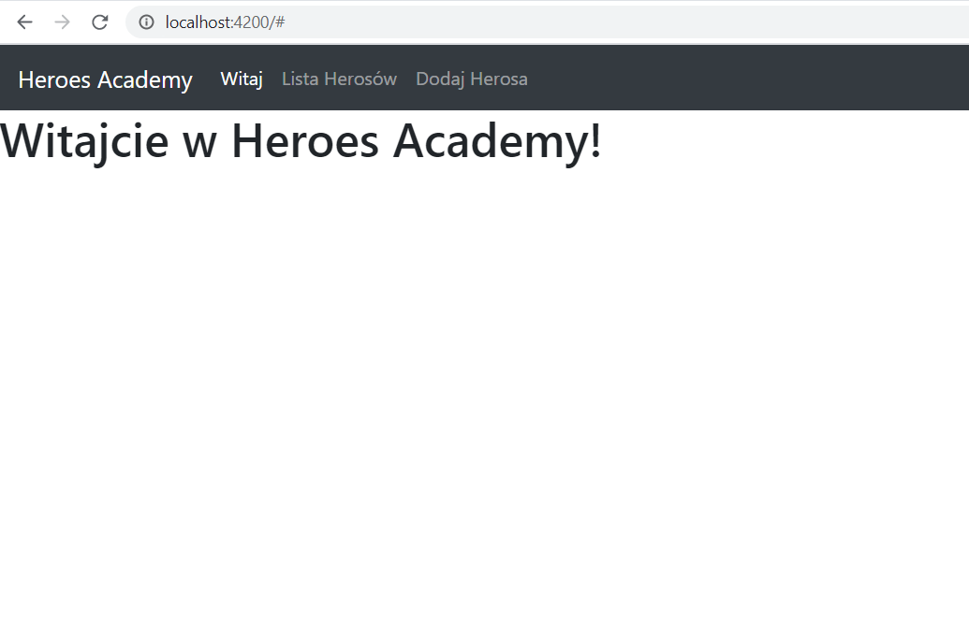
Zadanie domowe
Stwórz pasek nawigacyjny w naszej aplikacji
Nowy komponent NavBarComponent (AngularCLI)
Użycie klasy Bootstrap Navbar
Dodanie przycisków

Slide 31

Zagadnienia dodatkowe
Angular 9 – what’s new?
Angular 10 – what’s new?
Angular 11 – what’s new?
TypeScript
Linter – installation
Structural directives
Attribute directives
Angular material

Slide 32

W następnym odcinku:
Data binding
Pipes
Silne typowanie (tworzenie interfejsu)
Lifecycle hooks
Tworzenie serwisu i dependency injection

